Slide 1
Ciprusi szakmai gyakorlat
2022.02.24. – 03.17.

Slide 2
Résztvevő diákok
Balázs Petra 12.A élelmiszeripari technikus
Fodor Zsófia 2/13 cukrász
Buda Bálint 11.B agrárgépész technikus
Kuhár Kristóf 11.B agrárgépész technikus
Király Bence 12.B gépgyártás technológus technikus
Sárosi Szabolcs 12.B gépgyártás technológus technikus

Slide 3
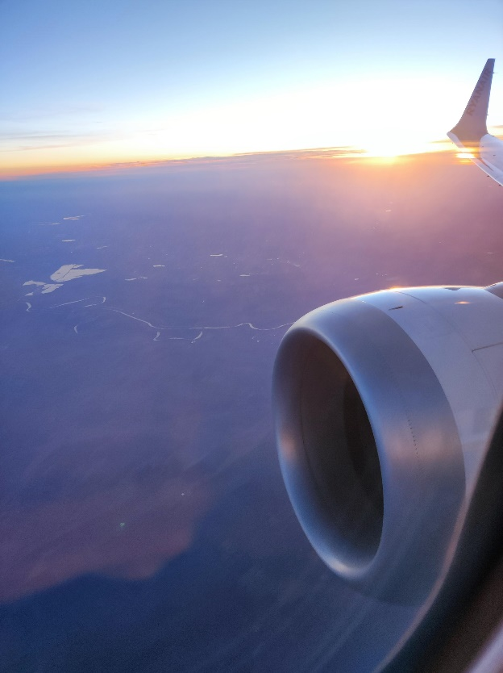
Sátoraljaújhelyből fél 11-kor indult a busz, Bálintot és engem útközben vettek fel. Budapestre az út három órás volt a reptérig.
Beregisztáltunk és átmentünk az ellenőrző pontokon. Ezek után 2 óra hosszat kellett várnunk a repülő felszállásra, ami 17 órakor meg is történt.
Elsőre féltünk a repüléstől, de minden rendben volt. 20.30 körül értünk Pafoszba, ahol leszállás után PCR teszttel ellenőriztek bennünket.
A szállásra 21.30 kor értünk. Utána elfoglaltuk a szobánkat, ami nagyon kis otthonos volt. Utána lefeküdtünk pihenni, mert nagyon fáradtak voltunk.

Slide 4
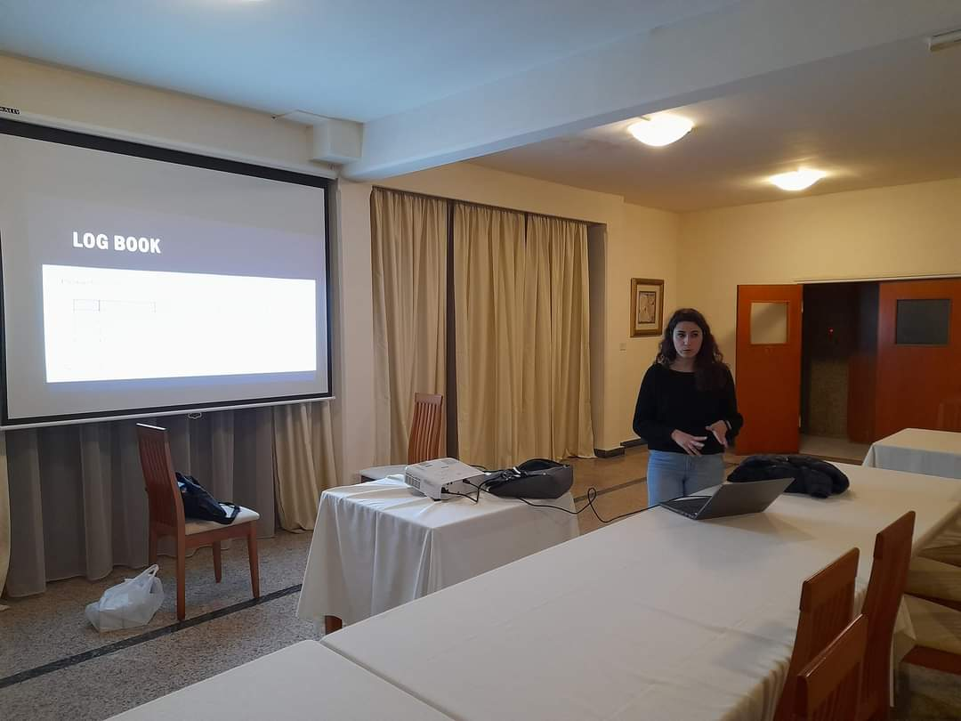
Pénteki tájékoztatás
Ezt a tájékoztatást a ciprusi Shipcon szervező iroda tartotta. Először is nagyon örültek nekünk, hogy odaértünk, mivel már két éve vártak ránk. A legfontosabb dolgok hangoztak el: hol lesz a gyakorlóhelyünk, hogyan tudjuk megközelíteni a cégeket és hogy hol tudunk bérletet venni a buszjáratokhoz. Bemutatták Ciprus történelmét és kultúráját. Majd ismertették a feladatainkat a gyakorlóhelyeken. Tudták, hogy nem vagyunk nagyon jók angol nyelvből, ezért nyugodtan használhattuk a Google fordítót.

Slide 5
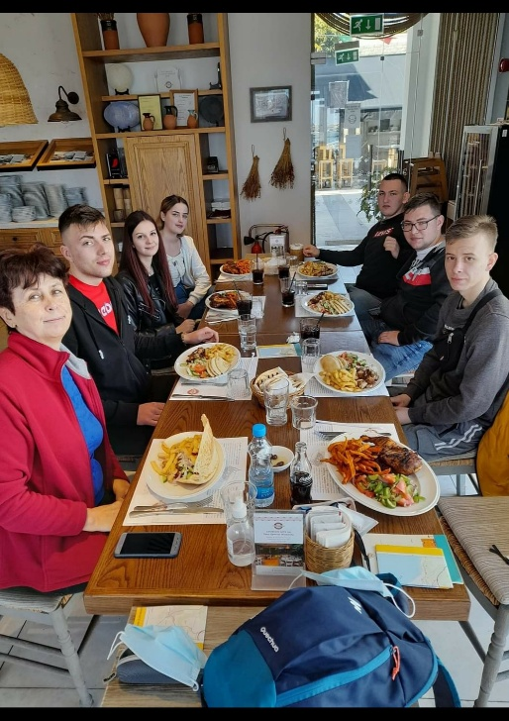
Szombat február 26.
Ébredés után egy hosszú buszos utazás várt bennünket a végállomásig, hogy bérletet vegyünk a munkába járáshoz. Ezután elmentünk óvárosba, megnéztük a műemlékeket, majd a kikötőben ebédeltünk.
A kellemes ebéd után a tengerpartról visszasétáltunk a szállásra. Nekünk nagy örömöt okozott a tenger látványa, amiben sokat gyönyörködtünk.

Slide 6
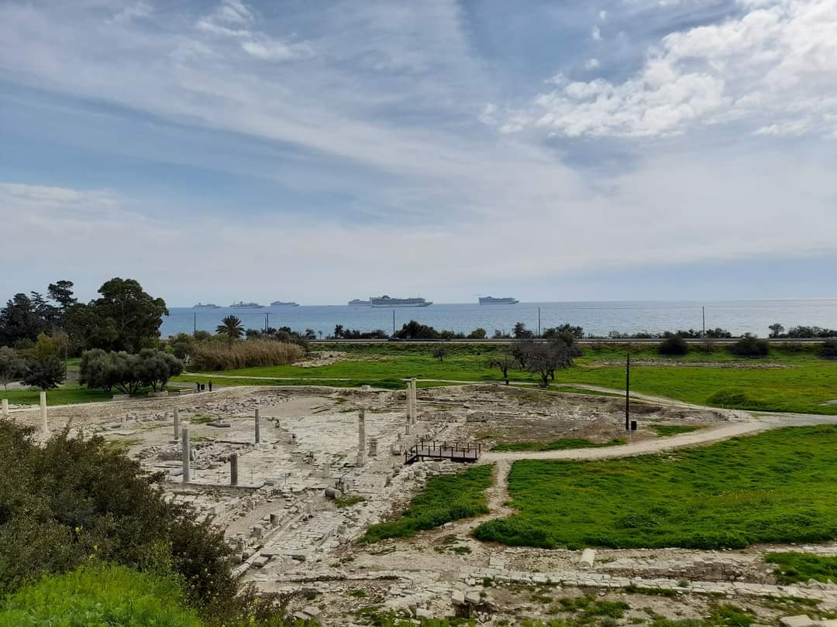
Vasárnap február 27.
A program ezen a napon az Amathounta park megtekintésével indult. Utána közösen elmentünk bevásárolni. Délután pedig együtt főztünk egy ebédet, ami kellemes hangulatban zajlott le, így erősítve a csapatot is. Megebédeltünk, azután megünnepeltük Bálint 18. szülinapját. Utána pihentünk, mert hétfőn kezdődött a gyakorlat.

Slide 7
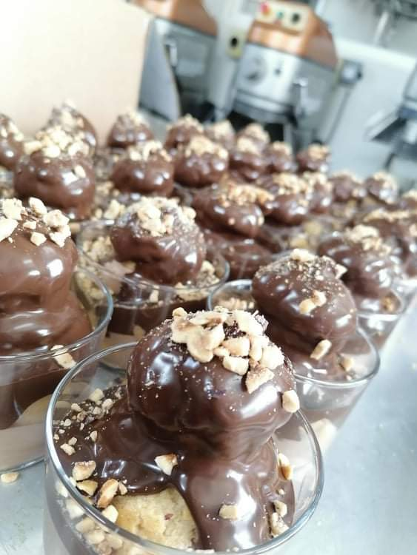
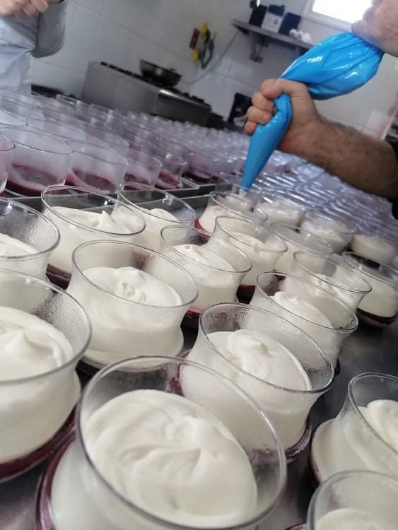
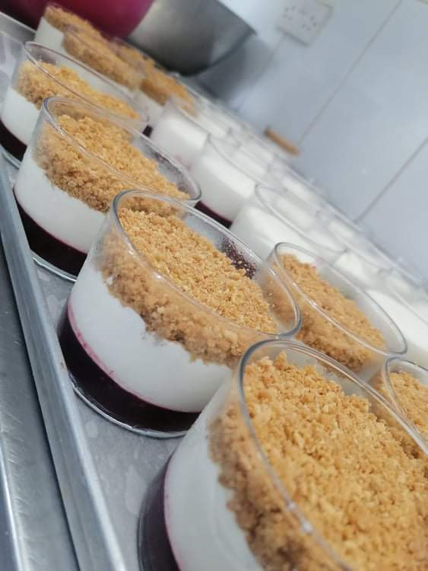
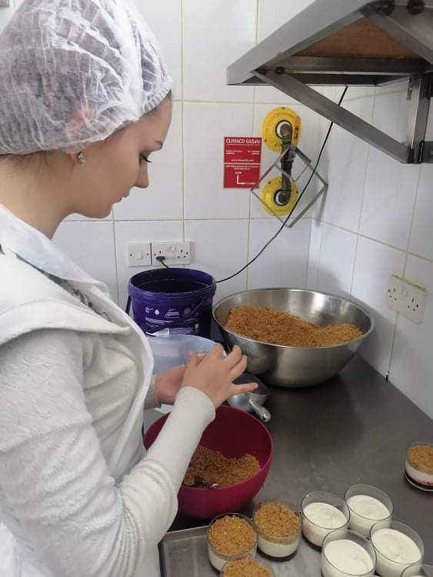
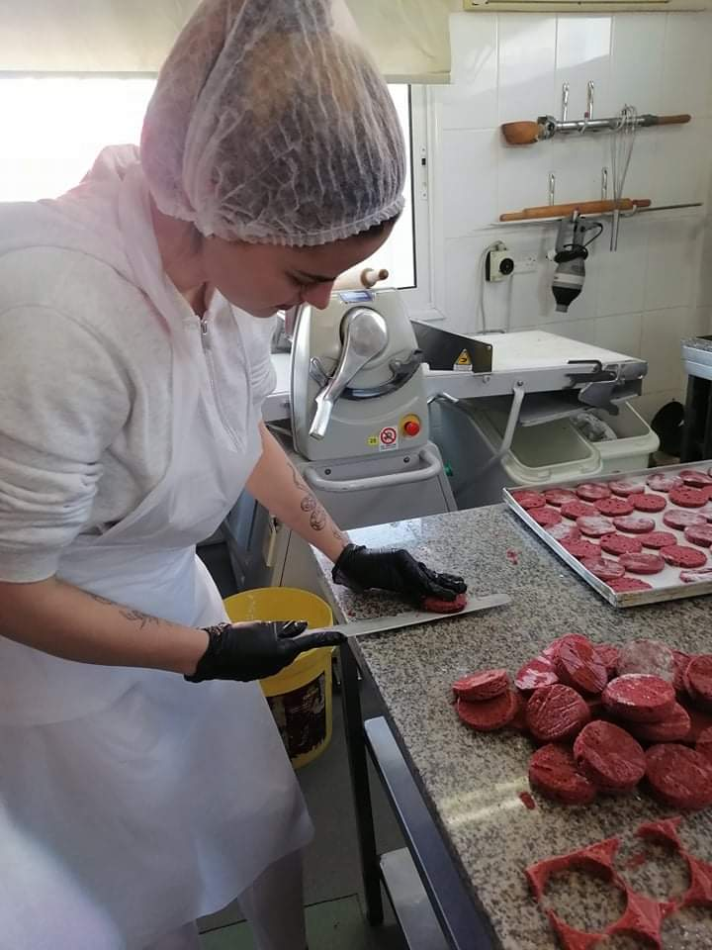
La Galerie - limassol Zsófi és Petra gyakorlóhelye
A macaron krémet bekevertük, majd egy gép segítségével formára nyomtuk. Utána
megsütöttük, majd amikor kész lett hűlni hagytuk és betöltöttük.
Pohárkrémekhez készítettünk krémeket különböző ízesítésben: volt citromos és sima tejszínes ízesítésű is. Az aljára málna és szeder krémet nyomtunk nyomózsák segítségével. Majd a tetejére keksz darabkát szórtunk.
Nagyon sokfelé sütemény elkészítésében segítettünk, volt olyan amit kézzel, és volt olyan amit géppel készítettük.
Sok-sok feladatunk volt. Macaronok, pohárkrémek, torták készítése

Slide 8
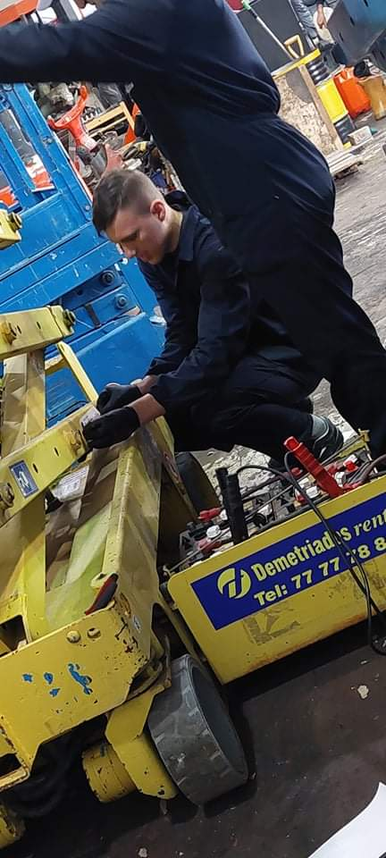
Gyakorlati hely
Király Bence, Sárosi Szabolcs
Szakmai gyakorlati hely: Demetriades group
Tanulmányi munkaterület: Műhelyben végzett nehéz gépek/magasnyomású gépek szerelése
A mi munkánk a targoncák szerelése volt, és azokon karbantartást végeztünk. Mindenkinek volt egy mentora, akitől bármikor bármit kérdezhettünk és nagyon segítőkészek voltak. A cégről annyit kell tudni, hogy 70 országba exportál magasnyomású szivattyúkat es generátorokat amelyeket hajókon is használnak. A fő munkájuk, ami nekünk is a feladatunk volt, a targoncák szerelése. A rossz állapotban lévő targoncákat felvásárolják, felújítják és értékesítik.

Slide 9
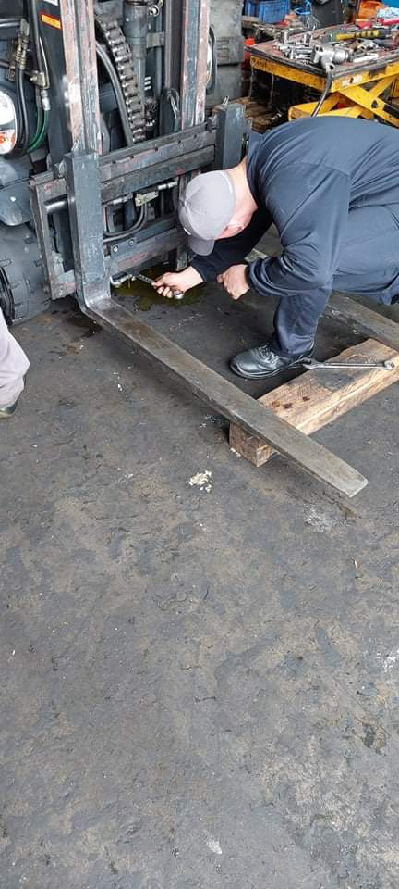

Slide 10
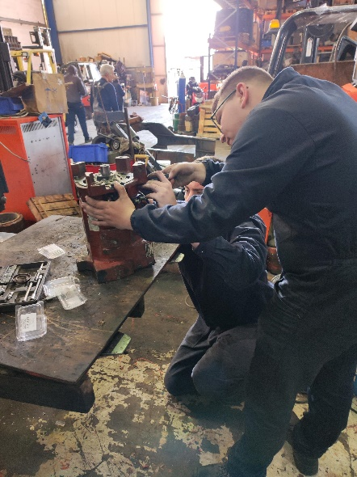
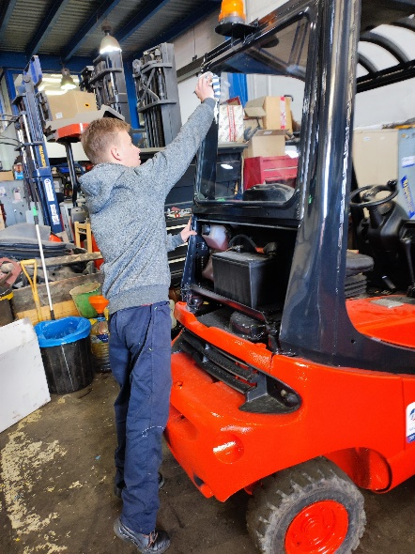
Kristóf és Bálint gyakorlati helye
A mi feladatunk a műhelyben történő targoncák szerelése volt. Ez egy hatalmas szerviz, ahol örömmel dolgoztunk. Az ottani emberek nagyon segítőkészek és kedvesek voltak.
A munkaidőnk reggel 8 órától délután 3 óráig tartott.
A feladatunk a targoncák javítása ellenőrzése és festése volt.
Nagyon szerettünk ott dolgozni.

Slide 11
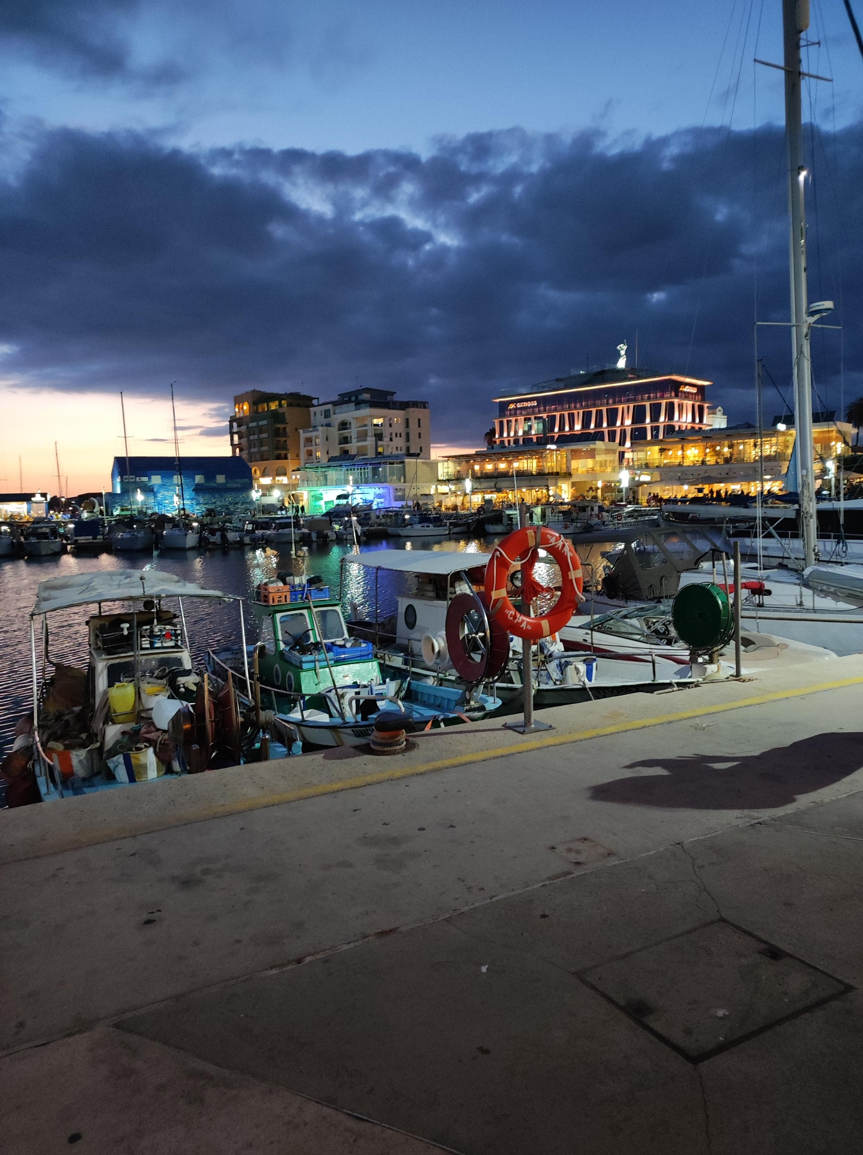
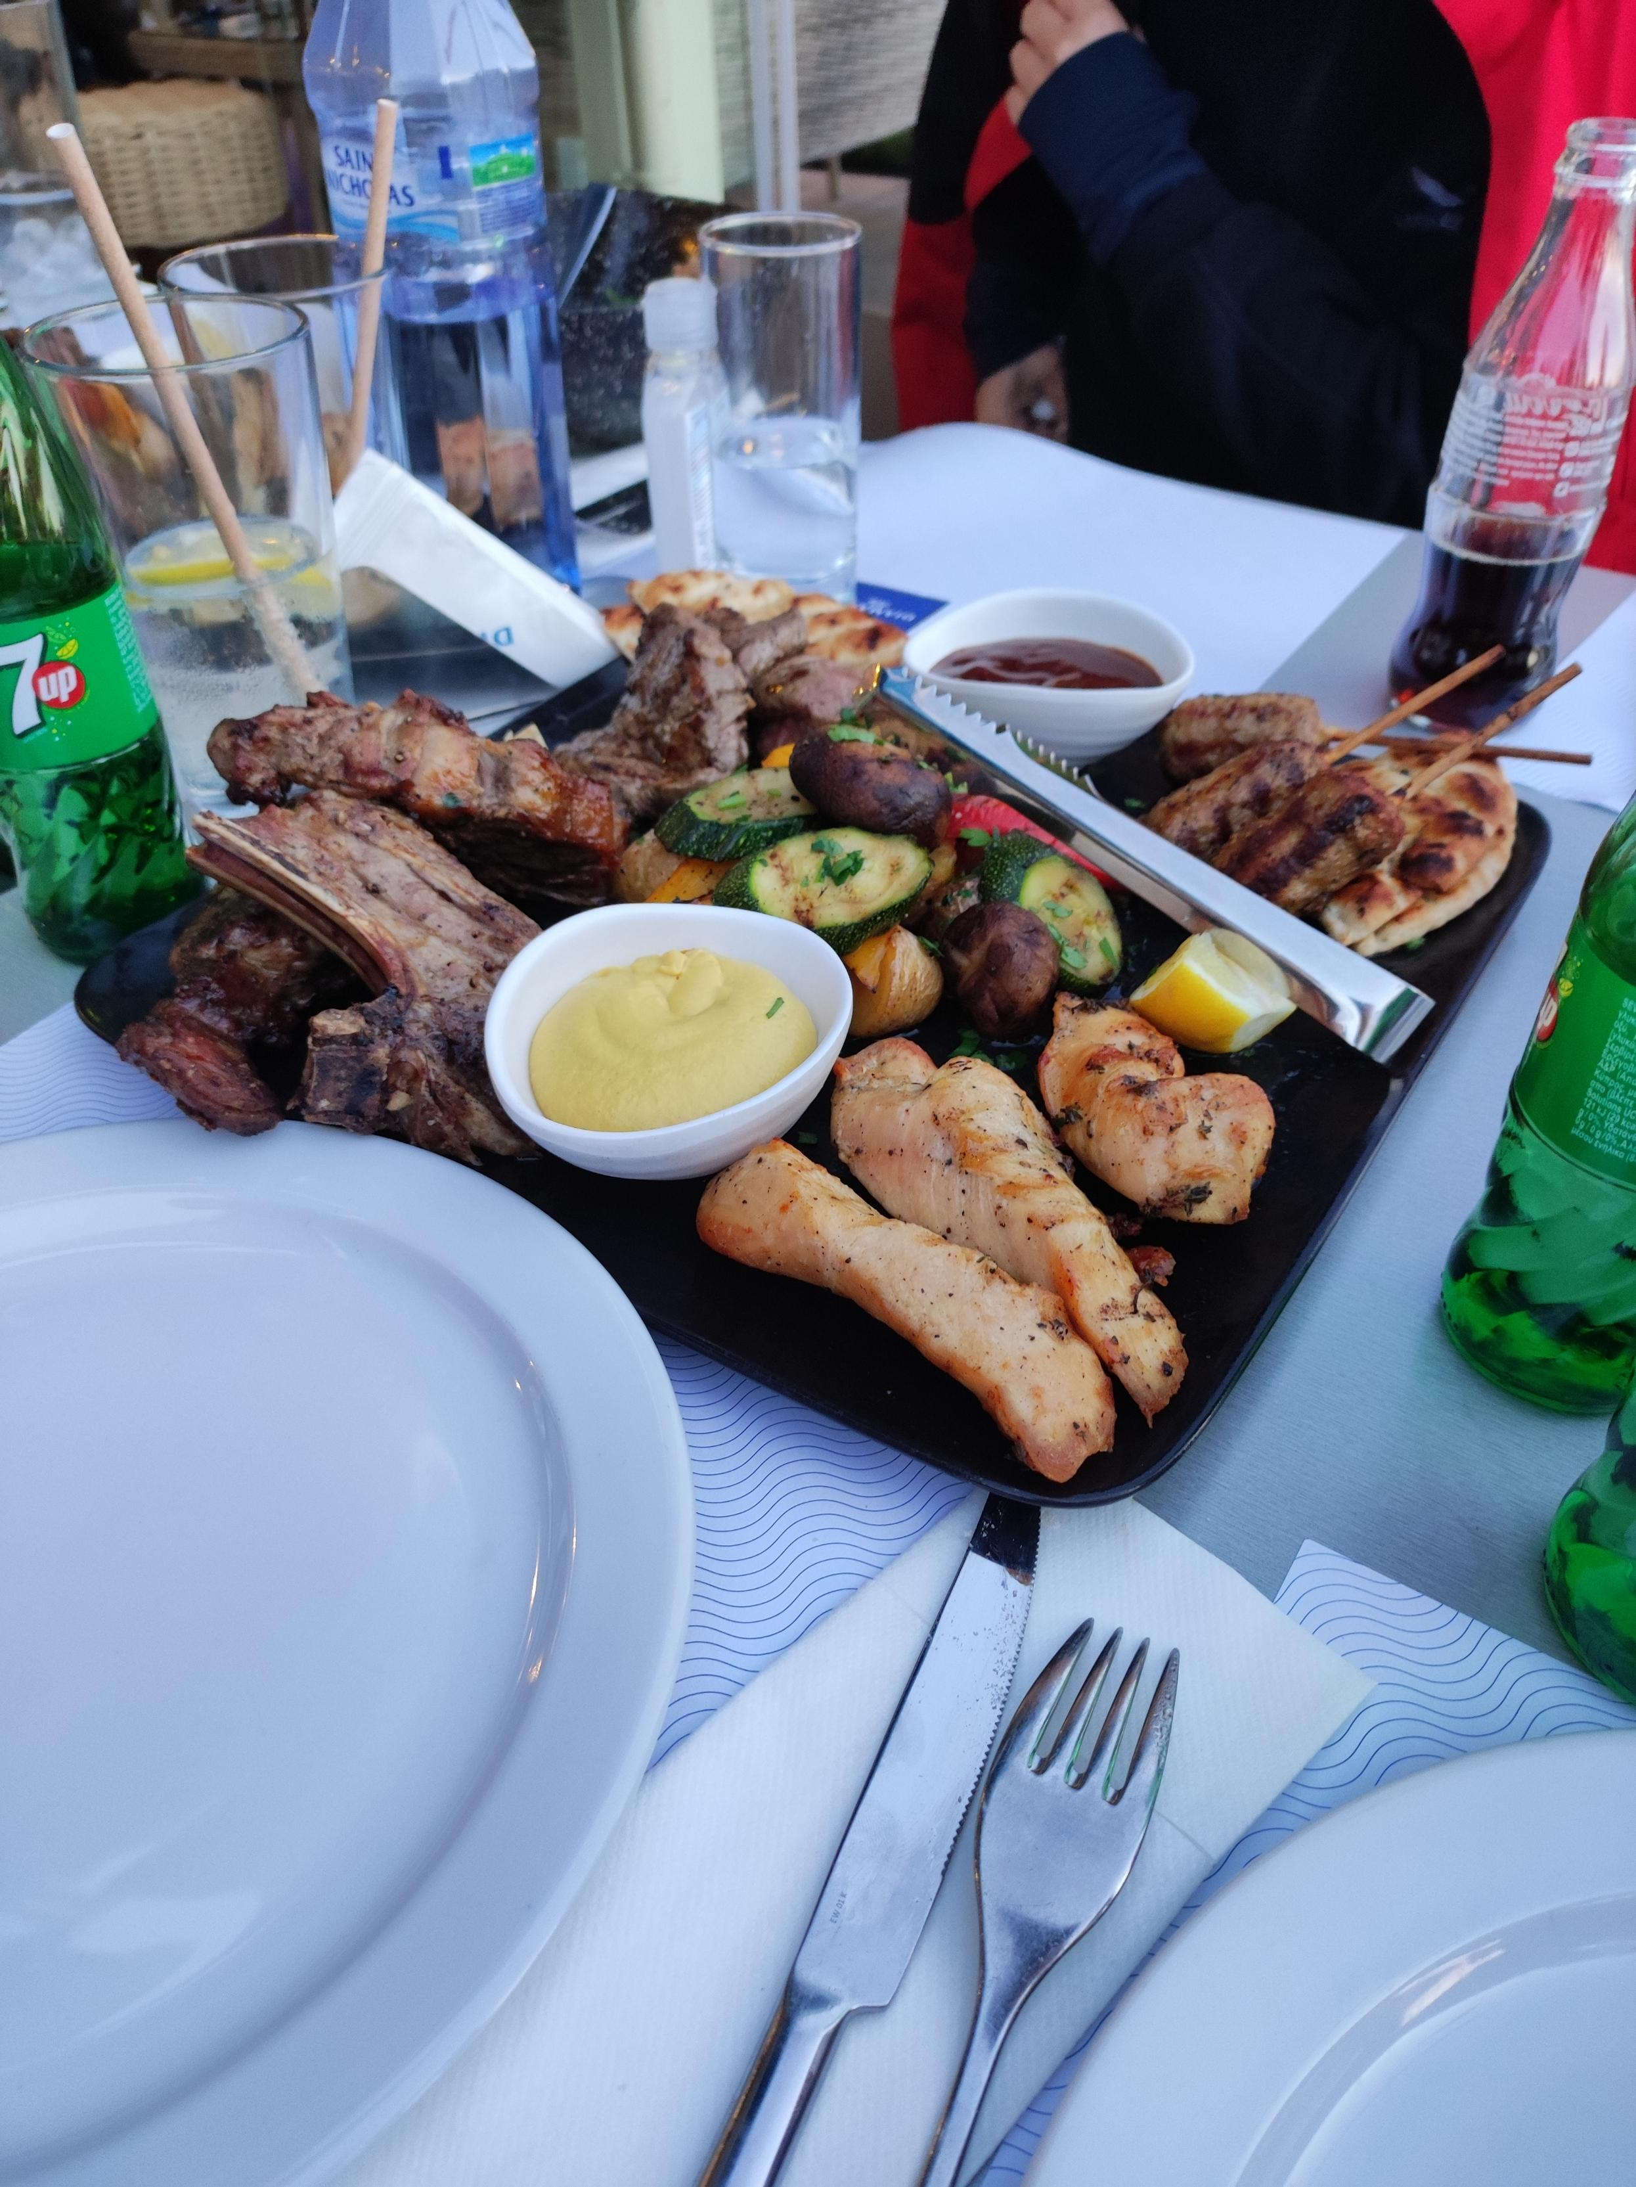
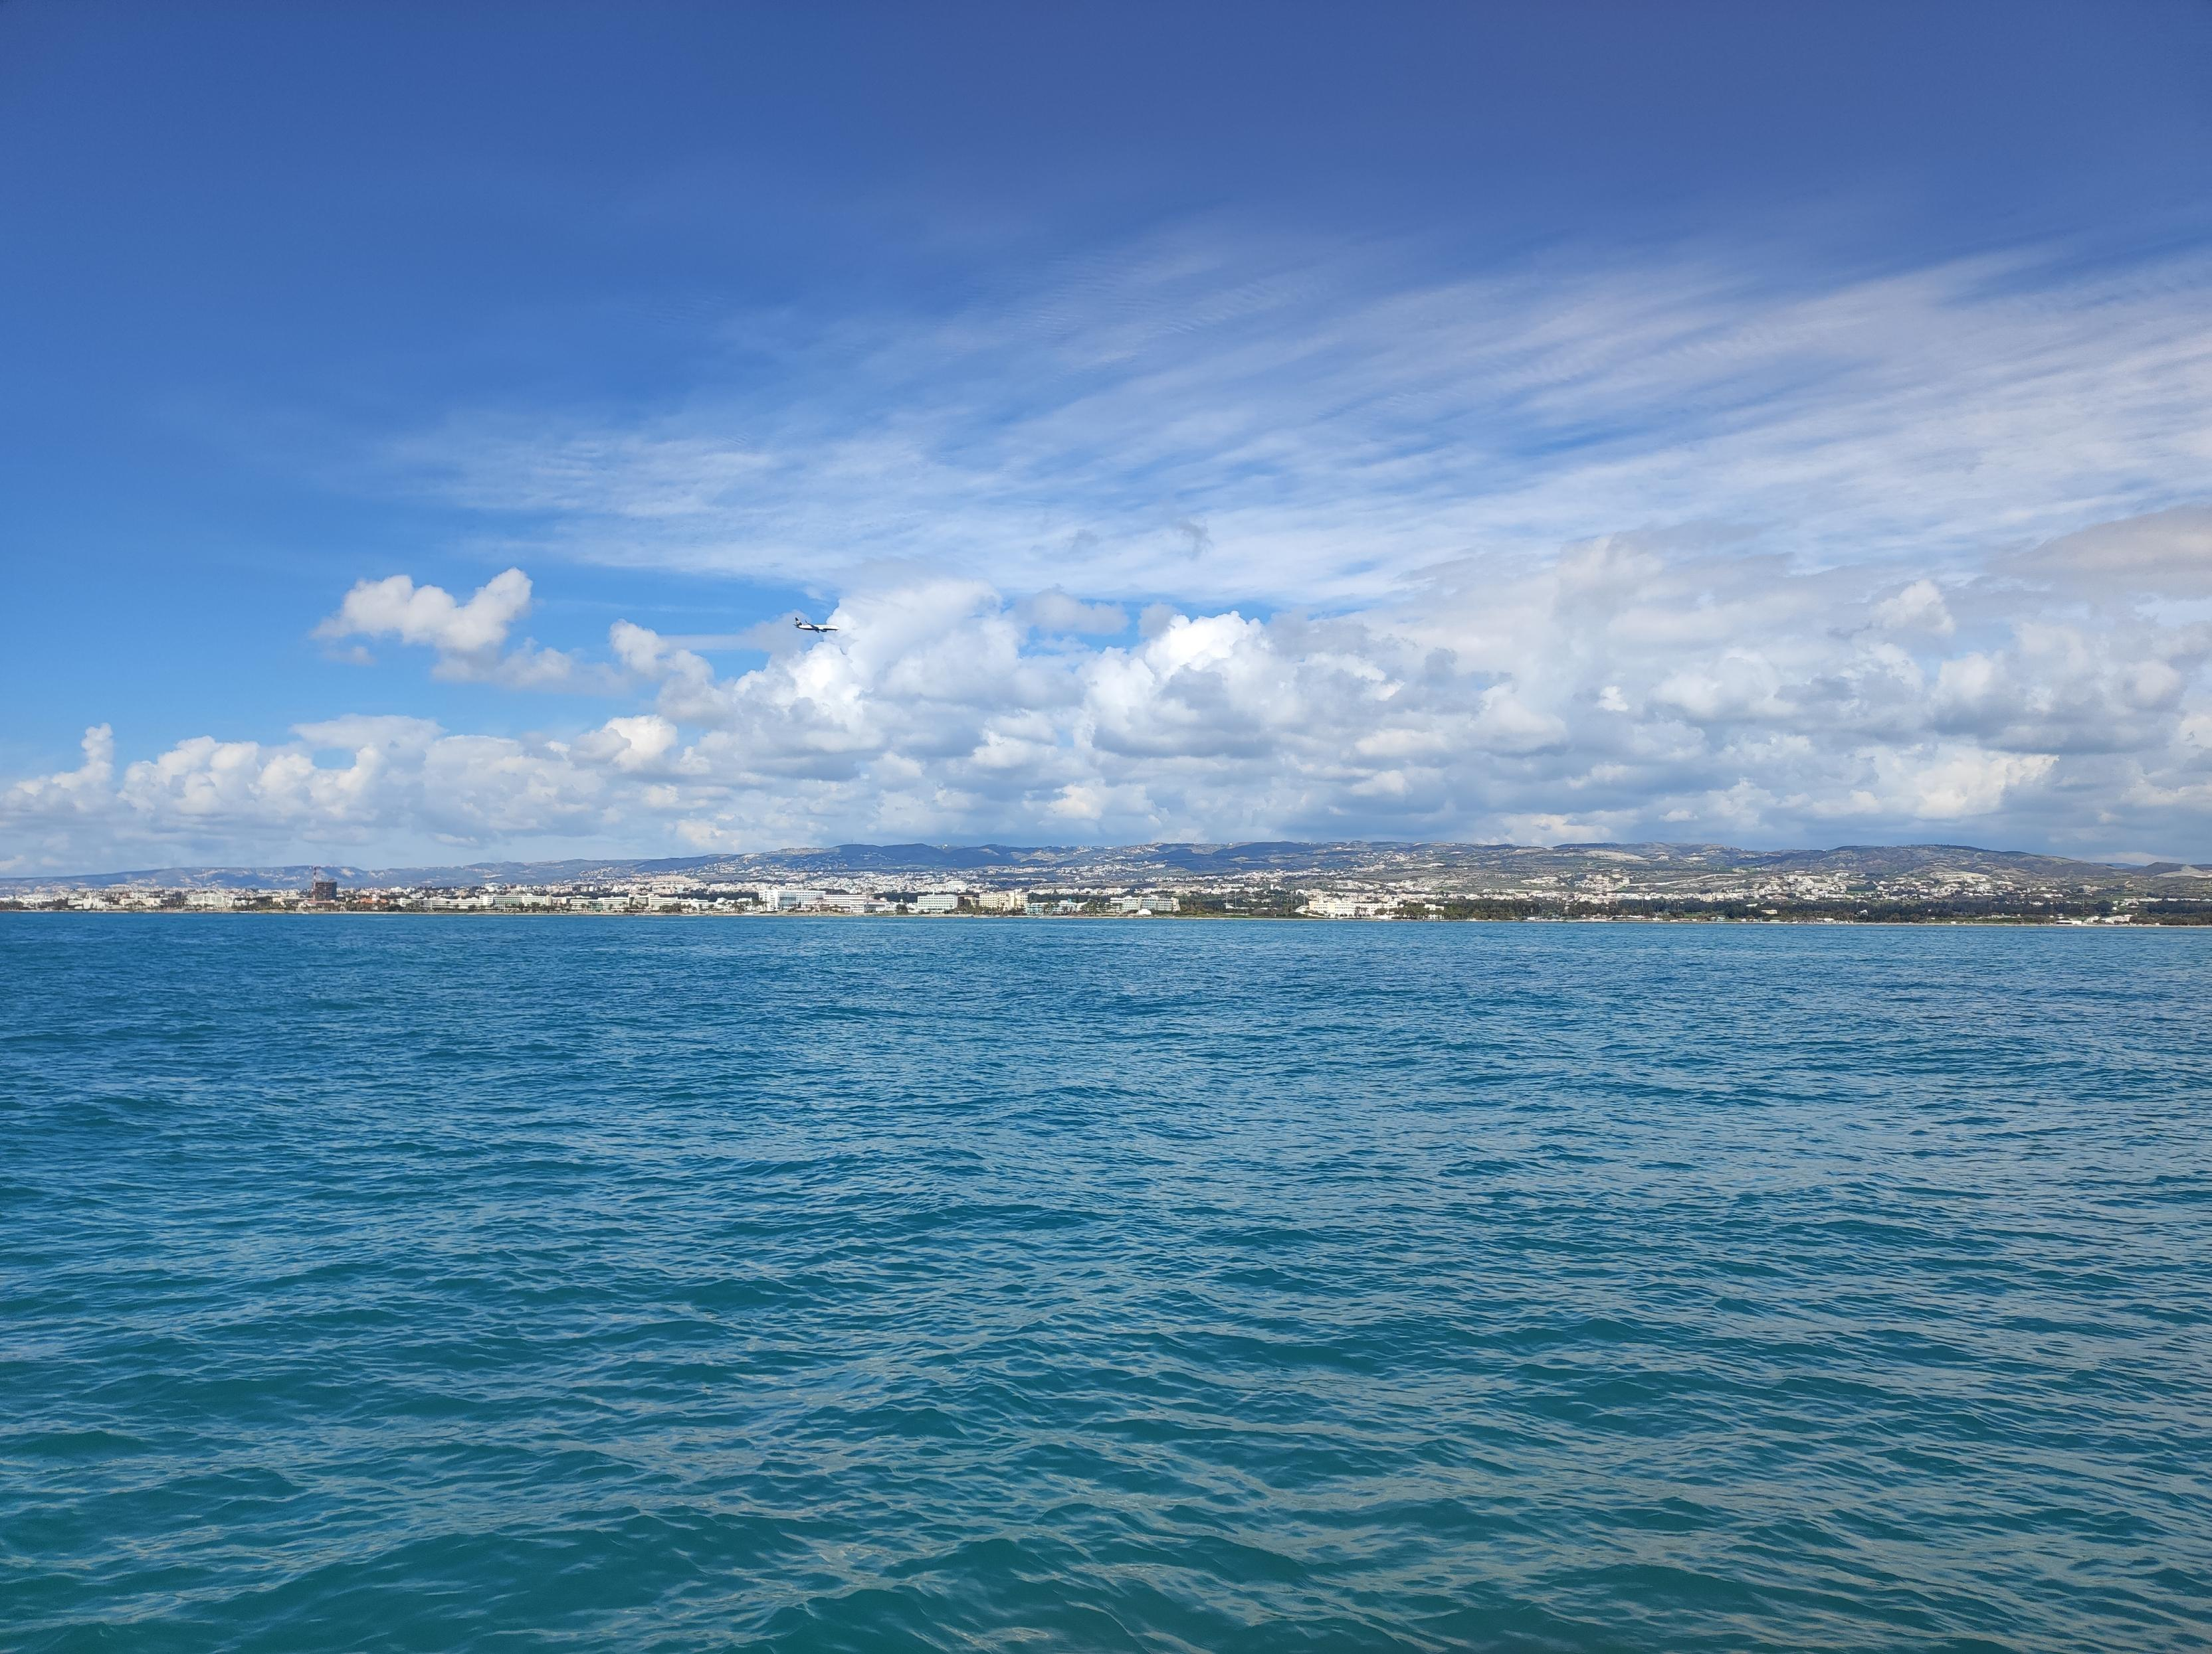
Március 05. Szombat
A mai nap 8 óra körül keltünk, 9 órakor volt a gyülekező. Az úticél Páfosz volt, hajókirándulásra mentünk. Páfoszba menetrend szerinti buszjárattal utaztunk. A hajókirándulás másfél órás volt. Utána a gyakorlati hely vezetője meghívott bennünket a saját éttermébe vacsorára.
Nagyon finom ételt ettünk, sok húsféle volt egy adagon. A vacsorát a cég állta. A szállásra 20 óra körül értünk vissza, útközben bementünk az útba eső supermarketbe. A szállásra érve már nagyon fáradt voltunk.

Slide 12
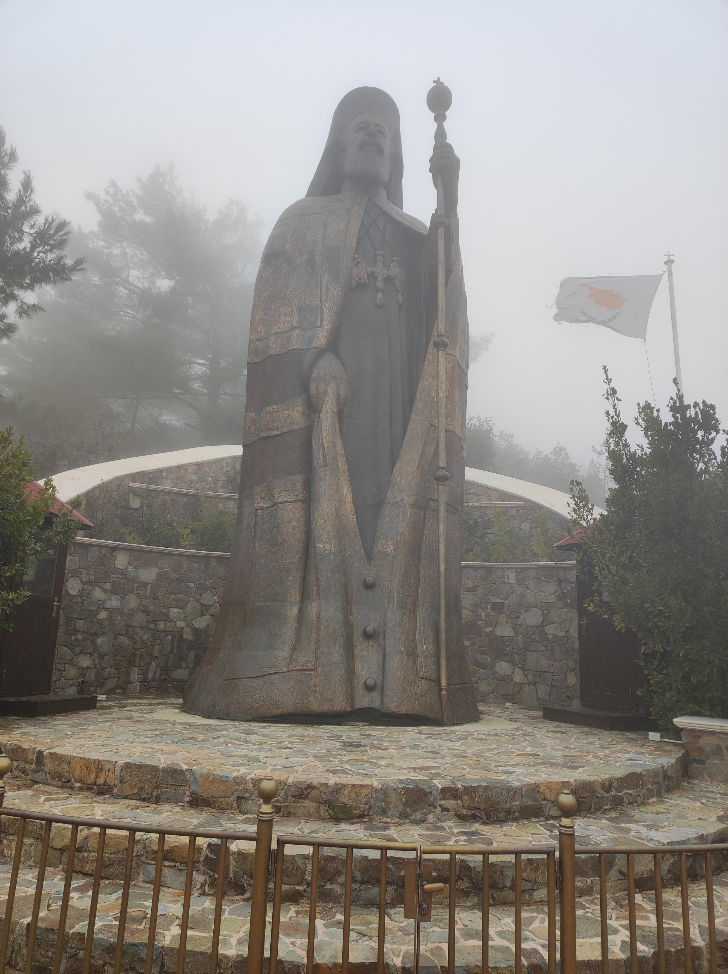
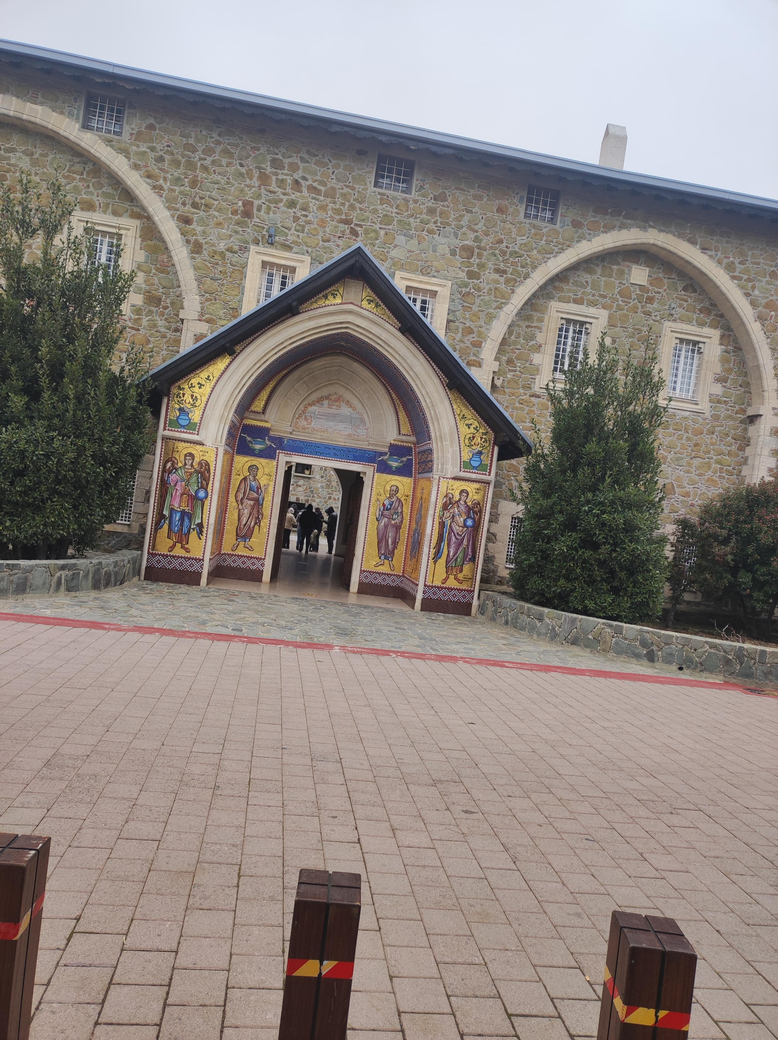
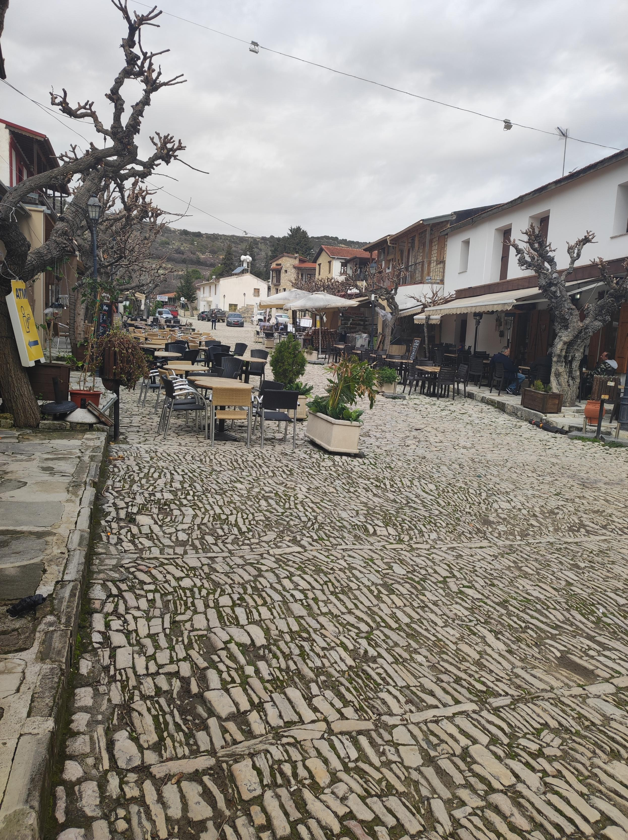
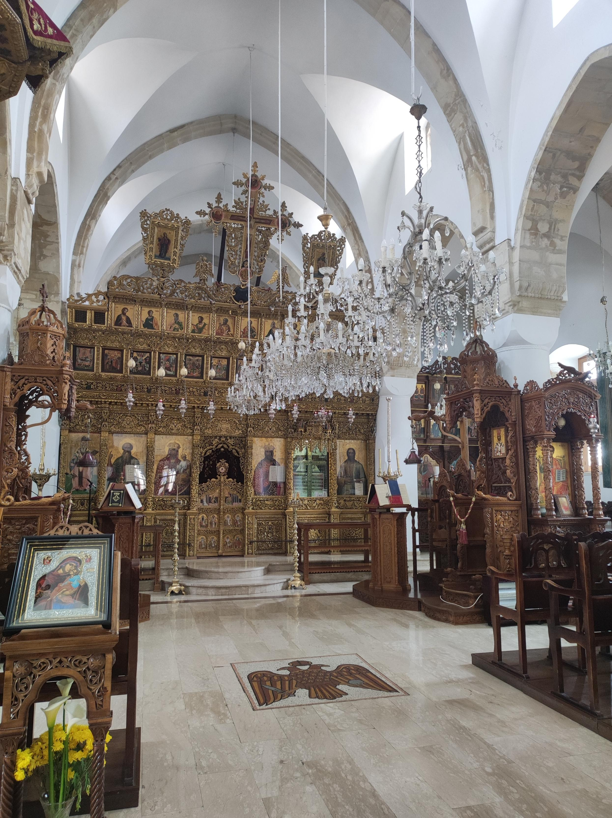
Március 6. vasárnap
A mai nap 8 órakor keltünk. 9 óra előtt 5 perccel volt a gyülekező a recepción. Ott egy kisbusz várt minket, amivel túrázni mentünk a hegyekbe. Az első megállóhely Omodosz volt. Egy kis falu, ahol helyi készítésű ételt is ettünk. A második megálló a Kykkos kolostor volt, ahol megnéztük az ereklyéket .
A harmadik megállóhely Makariosz elnök/érsek emlékműve, nyughelye volt. Utazásunk során szó esett Ciprus fő pénz bevételeiről, amit első sorban a turizmus, a befektetések és a mezőgazdaság ad. Szó esett arról, hogy egy évben háromszor takarítják be a krumplit és nagyon sokat exportálnak, hasonlóan az olivaolajhoz. Érdekesség volt, hogy Cipruson majdnem kétszer annyi macska van mint ember,és hogy régen a kígyók miatt telepítették be őket. Hazafele menet bementünk megebédelni egy étterembe. Grillezett csirkét ettünk, nagyon finomra volt. A szállásra 5 óra körül értünk vissza.

Slide 13
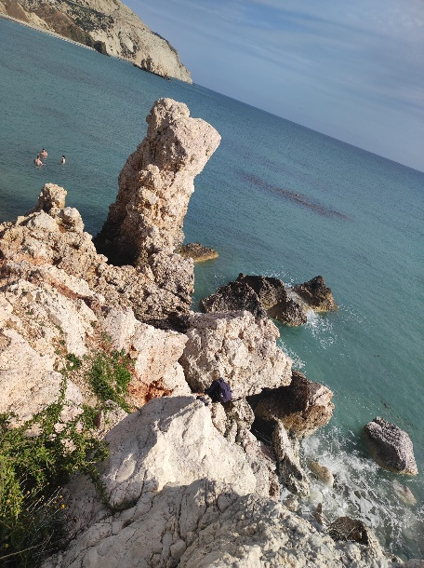
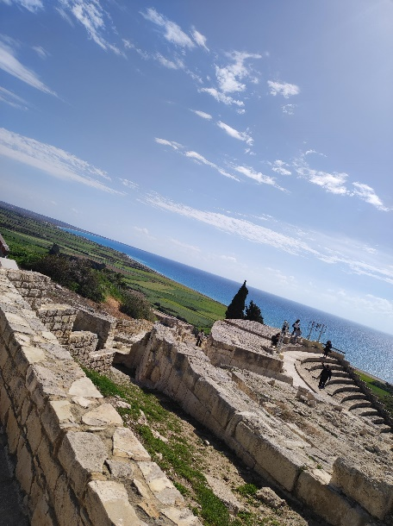
Kirándulás a Shipcon szervezésében
A fogadóintézményünk által szervezett kiránduláson vettünk részt. Egy keddi délután.
Az első megállóhelyünk a Kouriun régészeti park volt, amely nagyon szép és sok feltárást láthattunk. A második megállónk Aphrodité szülőhelye. Megcsodáltuk a tengert és gyönyörködtünk az óriási sziklákban. Harmadik megálló Pafosban volt egy erődnél, aminek meglátogatása után kaptunk szünetet. A visszaút csendes volt ugyanis mindenki elfáradt ebben a remek túrában.

Slide 14
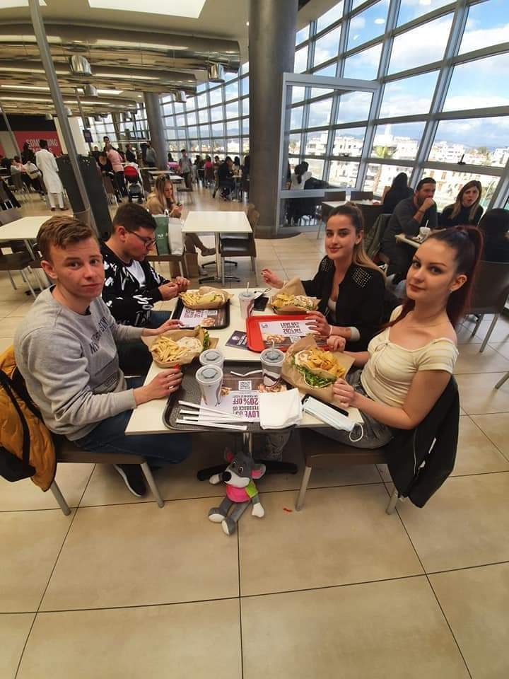
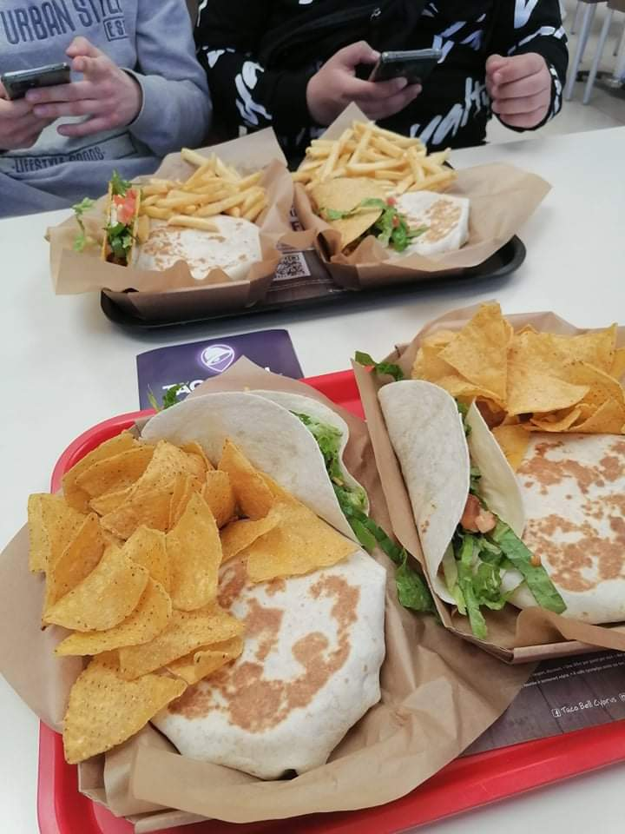
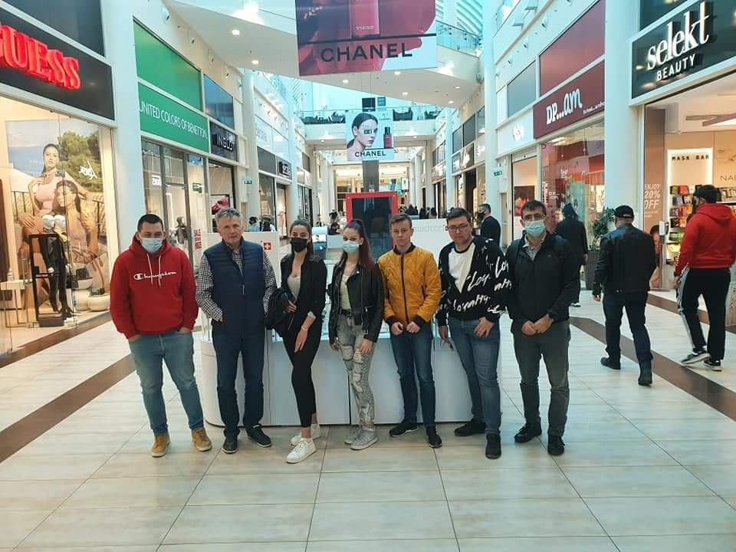
Harmadik hétvége Szombat.
Ezen a hétvégén sokáig aludtunk. A felkelés után a csapatunk a tanárainkkal együtt elindult a plázába, ahol nézhettünk ajándékokat a szeretteinknek és magunknak is. Majd délután egy közös étkezésen vettünk részt ami egy ciprusi gyorsétteremben volt. Elfogyasztása után visszaindultunk a szállásra.

Slide 15
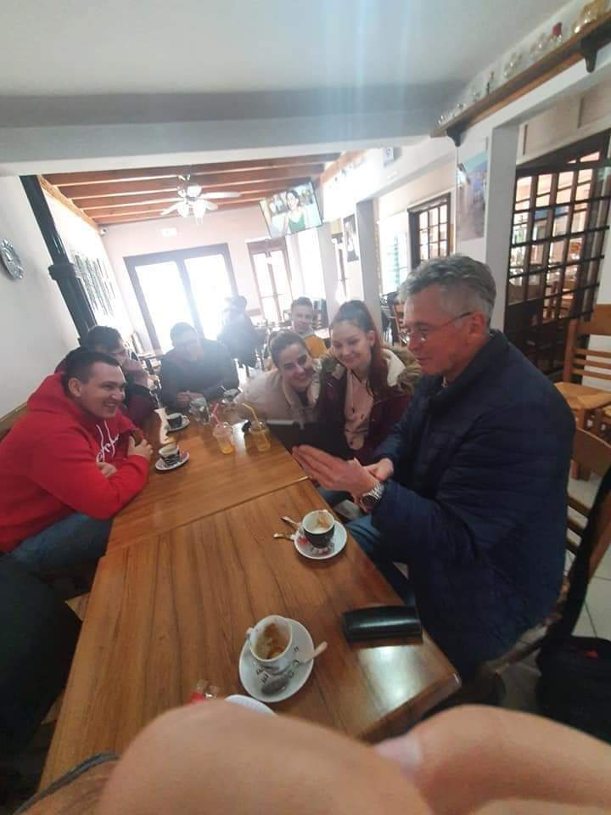
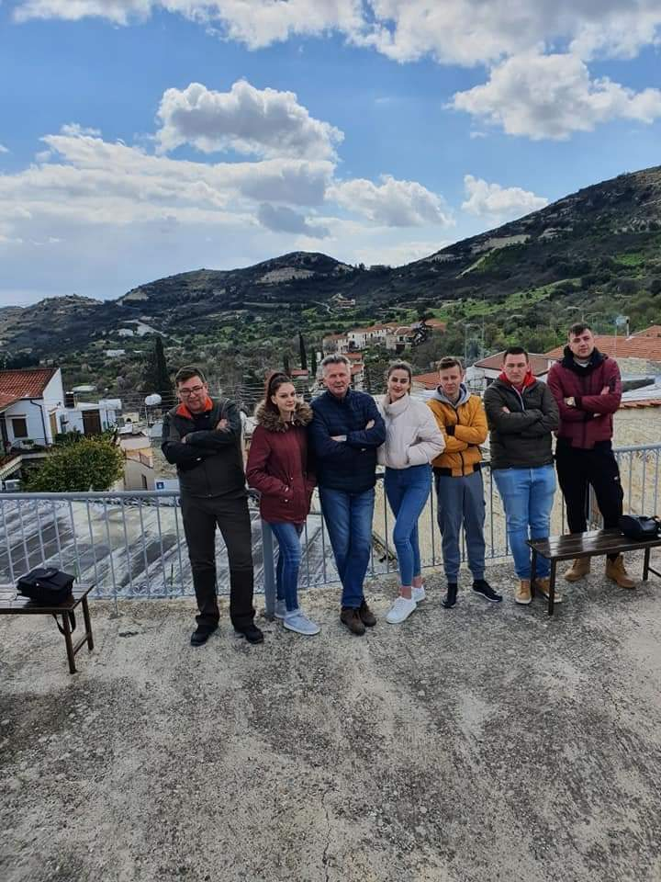
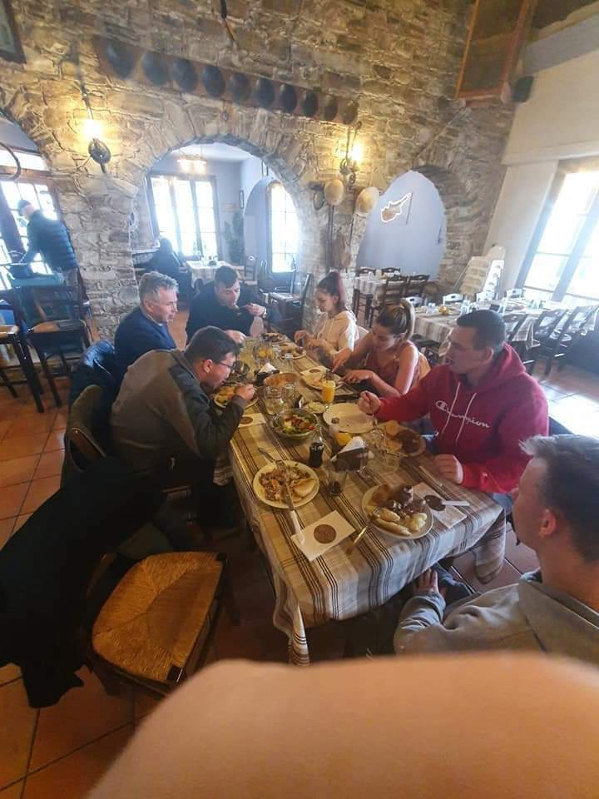
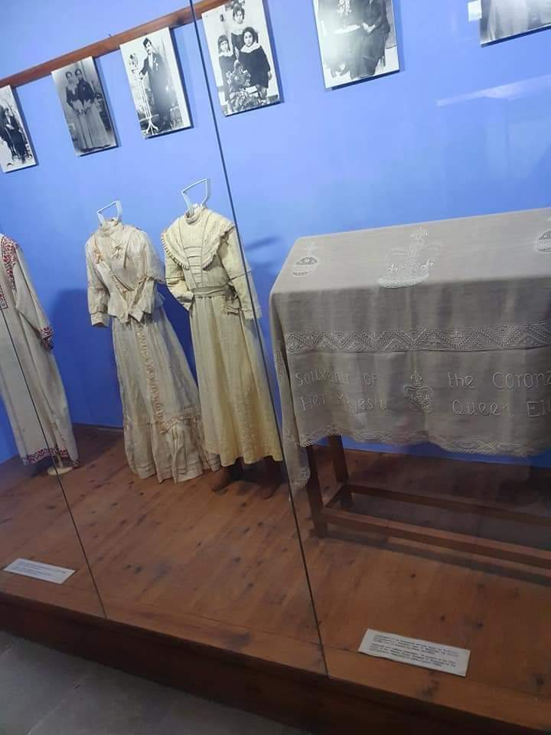
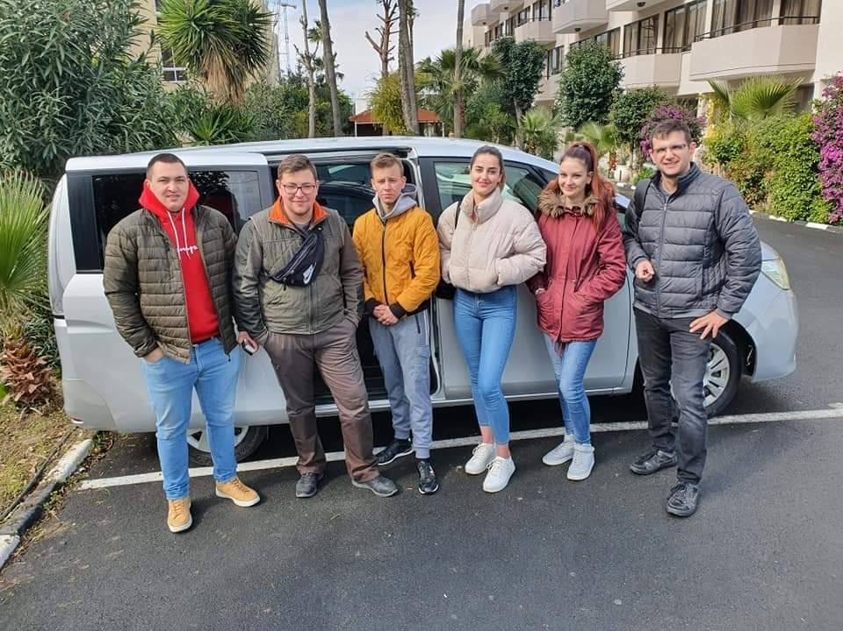
Harmadik hétvége Vasárnap
Reggel a egy bérelt autóval útnak indultunk Lefkarába. Ez egy kis falu a Troodos hegységben. Megérkezésünk után csodálkozva hallottuk, hogy hangszóróban is, lehetett hallani a Vasárnapi misét. De mi inkább bementünk és megnéztük a saját szemünkkel is. A mise végen körbe néztünk a templomban. Utána a faluban tettünk egy kis sétát, miközben el kezdett havazni. Fáztunk, ezért beültünk egy meleg helyre egy kávét elfogyasztani, aztán tovább nézelődtünk.
Egy régi boros pincét is sikerült megtekinteni. Utána a helyi múzeumba is bementünk. Lefkarában ebédeltünk, az ebéd egy helyi specialitás bárányhús volt, ami faszénen sült. Utána indultunk vissza a szállásra.

Slide 16
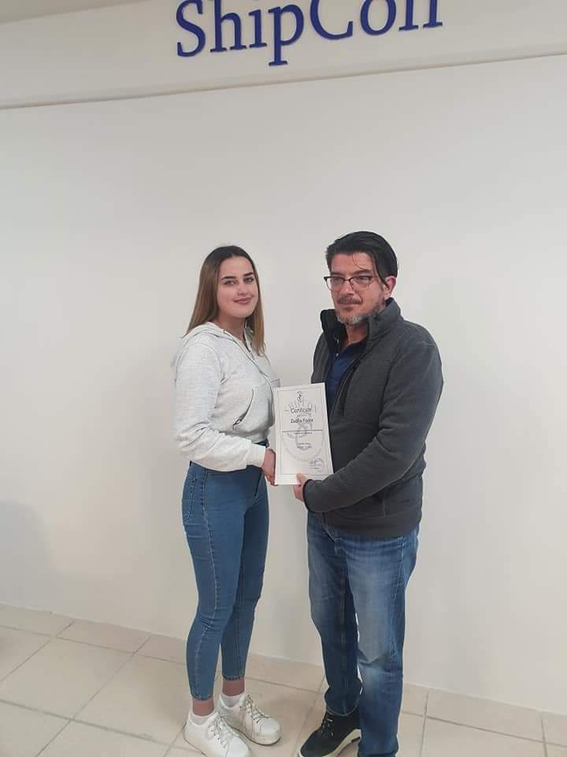
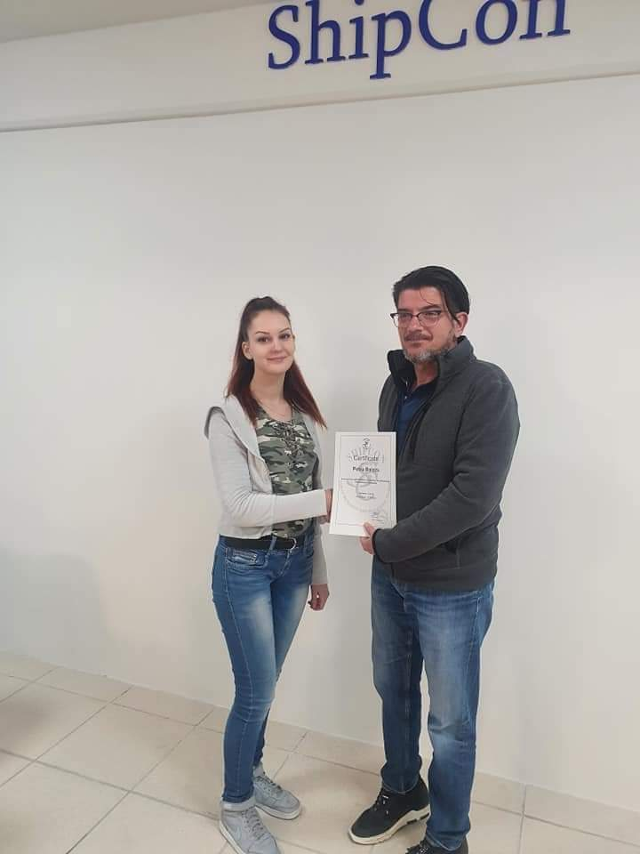
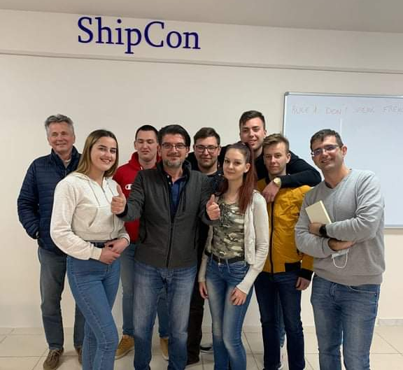
Hazautazásunk napja!
Reggel szomorúan ébredtünk arra, hogy sajnos már csak pár óránk van hátra és indulni kell haza. Valahol persze boldogok voltunk, hogy láthatjuk a szeretteinket. Összepakoltuk a holminkat, a szobában rendet raktunk,mert a a szobákat délig el kellett hagyni. Tanáraink szobájában gyűltünk össze, aholtt egy kicsit beszélgettünk a három hét alatt tapasztalt élményeinkről. Utána elmentünk egy utolsó közös ebédre ezen a csodálatos helyen.
Ennek végeztével visszaindultunk a szállóra elköszönni és átvenni a számunkra fontos oklevelet., az Europass Mobilitási igazolványt. Ezután megérkezett a busz értünk, ami Pafosba a repülőtérre vitt minket. Odaértünk, elvégeztük a fontos teendőinket. Még volt egy kis idő a repülő indulásáig, addig elfogyasztottunk egy üdítőt. 21:15-kor pedig indult a repülőnk. 23:50-re Budapestre értünk majd egy kisbusszal haza indultunk.

Slide 17
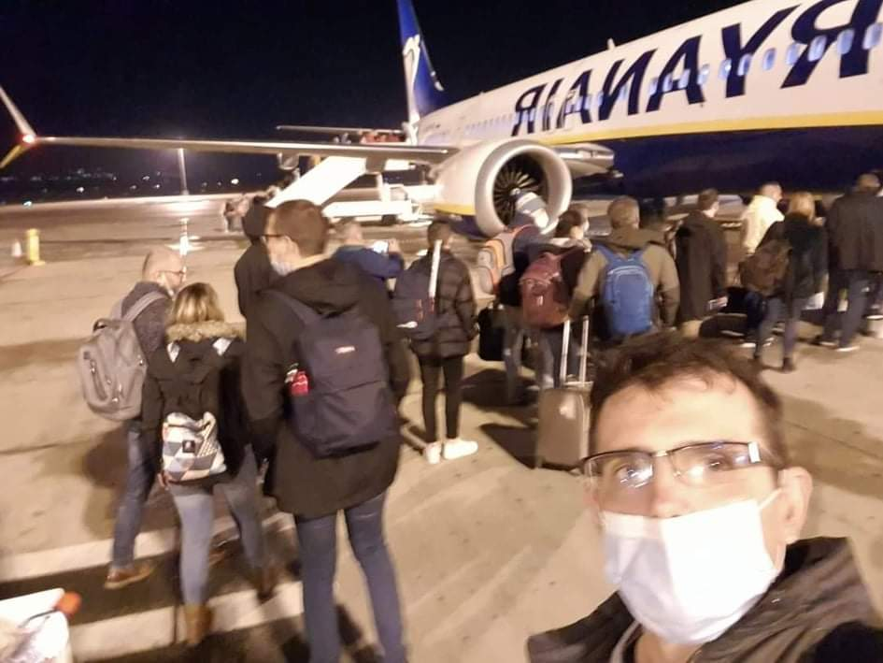
Good bye ciprus

